Slide 1
NoteSort
Programmering - Eksamen

Slide 2

Velkommen
Introduktion
Her er en præsentation af min applikation, hvor man nemt kan skrive og holde styr på sine noter
Andreas Petersen – NoteSort

Slide 3
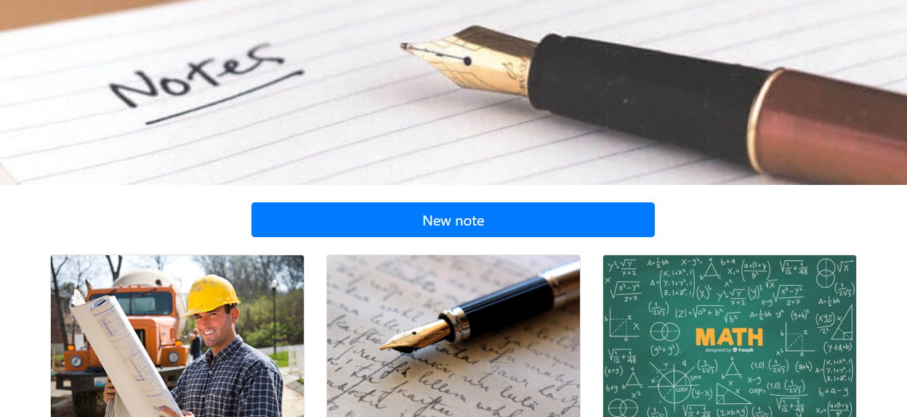
Overordnede mål for programmet
Indledende beskrivelse af mål
Hvorfor skal programmet have mål?
Det er vigtigt, når man gerne vil lave et program, at man fremstiller nogle mål, så man er sikker på, at programmet i sit endelige stadie har den ønskede form og funktion.
01
Skrive og gemme noter
02
Automatisk sortering
03
Nem adgang til hver note
Det skal være muligt at kunne skrive notater og gemme disse, så de er tilgængeligt på alle enheder vha. hjemmesiden.
For at gøre det smartere skal programmet selv sortere noterne i de respektive mapper.
Det skal gøres nemt at finde de notater, som man leder efter, hvorfor noterne er kategoriseret. (Fremtidig funktion til at søge i noterne)

Slide 4
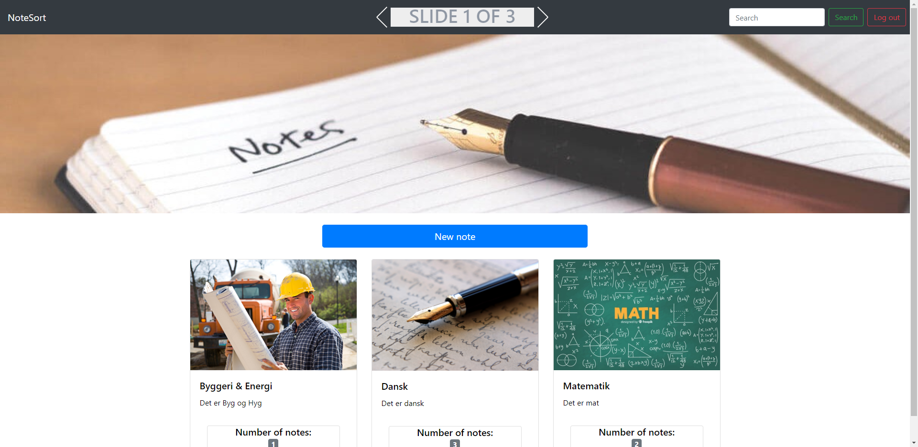
Showcase
Applikation

Slide 5
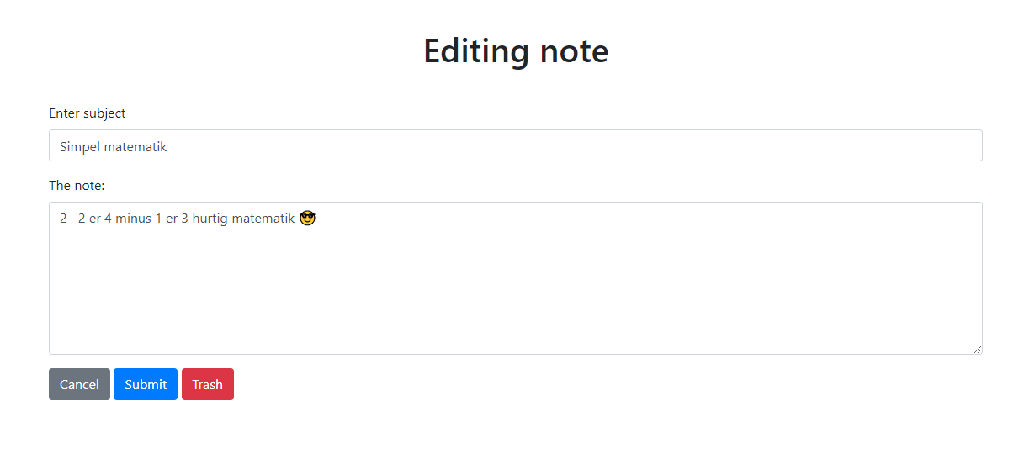
Test af programmet
Test af iterationer – er brugerhistorien opfyldt?

Slide 6
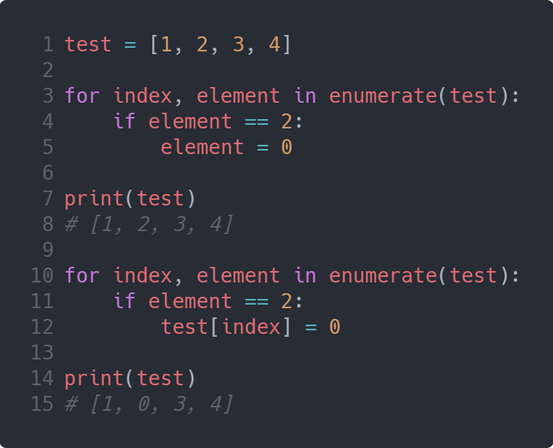
Test af programmet
Sideløbende tests – test af idéer i en ”test.py”-fil

Slide 7

Fremtidige forbedringer
Søgefunktion
Neurale netværk til sortering af noter

Slide 8
Tak!
Det var alt for nu

